Slide 1
EL MERCADER DE CERREDO

Slide 2
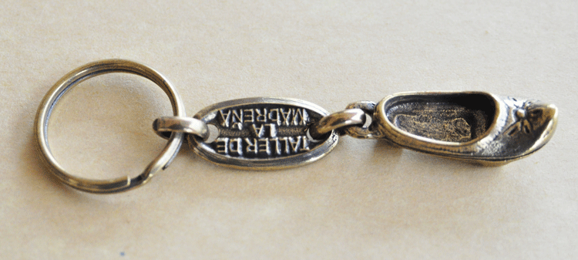
Llaveros.
Ref 004
Producto | Precio
Llavero trisquel, Asturias y gaita asturiana | 1,50€
Llavero madreña | 1,50€
Ref 001
Ref 002
Ref 003
PORTES NO INCLUIDOS

Slide 3
Llaveros con motivos mineros
Ref 005
Ref 006
Productos | Precio
Llaveros de cascos | 1,50€
PORTES NO INCLUIDOS

Slide 4
Alimentación:

Slide 5
Compotas y mermeladas
Compotas naturales y mermeladas hechas de frutas naturales, 100% asturianas exacto.
275g. 66mm x 85mm.
(ref 007)
MERMELADAS
pimiento rojo (ref 008), tomate rojo (ref 009), fresa con chocolate (ref 010), naranja con chocolate (ref 011) y pera con chocolate (ref 012).
Productos | Precio
Compotas y mermeladas asturianas | 2’5€/bote
PORTES NO INCLUIDOS

Slide 6
Gelées
Gelées artesanales y asturianos, hechos con gran amor y delicadeza para que el sabor sea más que satisfactorio.
Sabores: Sidra (bebida típica asturiana)(ref 013), cerveza (ref 014) vino blanco (ref o15) y vino tinto (ref 016)
275g. 66mm x 85mm.
Productos | Precio
Gelées | 2’5€/bote
PORTES NO INCLUIDOS

Slide 7
Suspiros de Nalón
Deliciosas y suaves pastas artesanales hechas totalmente a mano con huevos, mantequilla, margarina, azúcar y harina de trigo como manda la tradición. Enseñe a los suyos el valor del sabor auténtico de la cocina artesanal.
Ref 017
Producto | Precio
Suspiros de Nalón | 4.13€ (600g)
PORTES NO INCLUIDOS

Slide 8
Merlitones almendrados ‘Puente Romano’
Ref 018
Delicioso dulce artesano, elaborado con harina de trigo, azúcar molida y azúcar invertida, grasa vegetal, almendra, y huevo liquido. Ideal para desayunos y meriendas
Producto | Precio
Merlitones almendrados ‘Puente Romano’ | 3.47€ (400g)
PORTES NO INCLUIDOS

Slide 9
Casadielles
Ref 019
Elaboradas de forma casera empleando ingredientes como la avellana y la nuez ligadas con mantequilla y envueltas en una fina masa hecha a base de harina de trigo. Obteniendo así un regalo para los paladares más exigentes.
Producto | Precio
Casadielles | 4.95€ 3uds.
PORTES NO INCLUIDOS

Slide 10
Chorizo de jabalí
El Chorizo de Jabalí "Tierra Astur" se presenta envasado al vacío. Fabricado en exclusiva para "Tierra Astur", se elabora a partir de jabalíes cazados en los bosques de Asturias, donde se caracterizan por su abundancia.
Ref 020
Producto | Precio
Chorizo de jabalí | 4.95€ (300g)
PORTES NO INCLUIDOS

Slide 11
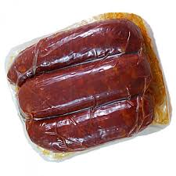
Chorizo ahumado ‘Alto Aller’
Elaborados para ofrecer la misma calidad y sabor de antaño, que en los procesos aplicados en la ancestral matanza familiar, manteniendo el sistema de curación y los ingredientes de entonces, a lo que se añaden únicamente los elementos mecánicos para su producción.
Ref 021
Producto | Precio
Chorizo ahumado ‘Alto Aller’ | 3.85€ (3uds)
PORTES NO INCLUIDOS

Slide 12
Chorizo y morcilla
En el chorizo, clásico del embutido asturiano, se emplea tripa natural para su embuche y una mezcla en proporciones adecuadas de carne magra y tocino de cerdo.
La morcilla es un embutido tradicional elaborado a partir de las zonas más grasas del cerdo completadas con tocino del animal y otros ingredientes que la hacen única, en especial la sangre del cerdo y cebolla muy finalmente picada.
Ref 022
Producto | Precio
Chorizo y morcilla | 4.11€ (2 Uds + 2 Uds)
PORTES NO INCLUIDOS

Slide 13
Jabones

Slide 14
Mini Cupcake
PORTES NO INCLUIDOS
Cuatro tipos para elegir:
-Azul/blanco (ref 023)
-Rosa/blanco (ref 024)
-Verde/blanco (ref 025)
-Amarillo/blanco (ref 026)
Son elaborados totalmente de forma manual y artesana en Asturias, tal y como muestra su etiqueta. Están hechos con aceite de oliva virgen extra, aceite de coco y manteca de karité. No llevan ni sosa ni productos químicos ni derivados del petróleo, son totalmente naturales y ecológicos.
Producto | Precio
Mini Cupcake, 75 gr | 2.50€ unidad

Slide 15
Jabón de tres arcillas
Están especialmente indicadas para pieles grasas. También se pueden usar en pieles secas, pero en este caso conviene mezclarla con algún aceite vegetal para evitar irritaciones o sequedad.
Ref 027
Productos | Precio
Jabón de tres arcillas | 5€ unidad
PORTES NO INCLUIDOS

Slide 16
Jabón de miel y propóleo.
Desinfectante y emoliente indicado para pieles con impurezas, eczemas y problemas de psoriasis.
Es ideal para pieles sensibles.
Ref 028
Productos | Precio
Jabón de miel y propóleo. | 5€ Unidad
PORTES NO INCLUIDOS

Slide 17
Jabón de karité
Ref 029
Suavizante e hidratante para pieles delicadas y deshidratadas. Es un importante regenerador celular, por lo que se utiliza para prevenir estrías y arrugas.
Productos | Precio
Jabón de karité | 5€ unidad
PORTES NO INCLUIDOS

Slide 18
ESPERAMOS QUE TODO SEA DE VUESTRO AGRADO.
Para realizar los pedidos nuestro contacto es:
elmercaderdecerredo@gmail.com

